Slide 1

Machine Learning
Prédiction du prix immobilier en Tunisie
Réalisé par:
Ayeb Farah
Bousnina Douaa
RT4/2

Slide 2

Compréhension du domaine métier
Compréhension des données
Préparation des données
Construction du modèle
Évaluation
Déploiement
Conclusion
Plan de la
présentation

Slide 3
1. Compréhension du domaine métier

Slide 4


Contexte
Contexte
Le marché immobilier tunisien présente une forte variabilité des prix selon : la localisation, la surface, le type de bien, le nombre de pièces, la demande locale
Ainsi, une estimation automatique permet d’améliorer :
la prise de décision,
la valorisation des biens,
la transparence du marché.

Slide 5






Objectif du projet
Caractéristiques du bien
Prix immobilier prédit
Modèle d’apprentissage

Slide 6
2. Compréhension des données

Slide 7
Données collectées
Les données ont été collectées depuis tayara.tn via un script de web scraping.
Le dataset brut contient les colonnes suivantes :
title : titre de l’annonce
price : prix du bien
agency: nom de l’agence
description: texte libre
location: gouvernorat
transaction_type: vente / location
date_posted: date de publication
surface: surface en m^2
bathrooms: nombre de salles de bain
scrape_date: date du scraping
rooms: nombre de chambres
image_url : liens techniques
options: caractéristiques

Slide 8
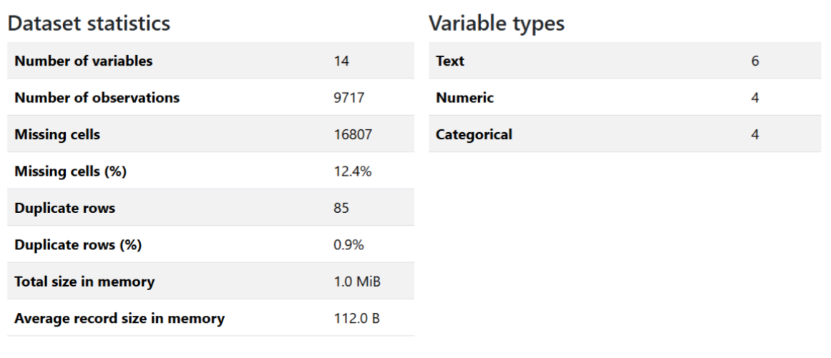

Slide 9
Visualisations des caractéristiques intéressantes
En utilisant ProfileReport de la librairie ‘ydata_profiling’

Slide 10
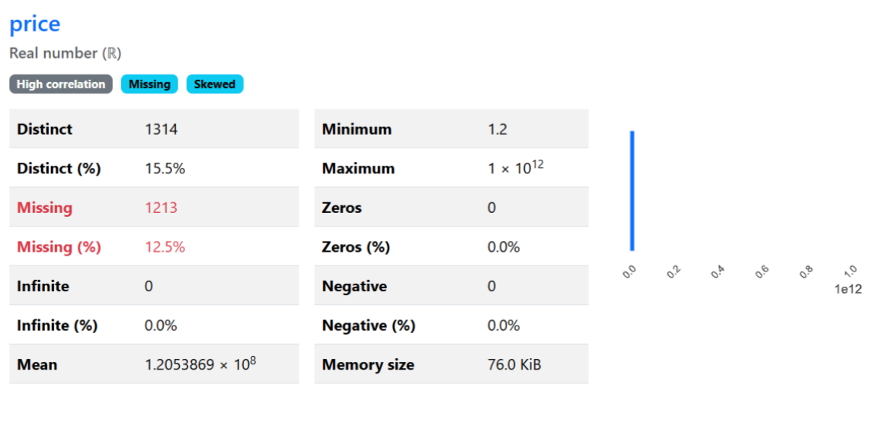

Slide 11
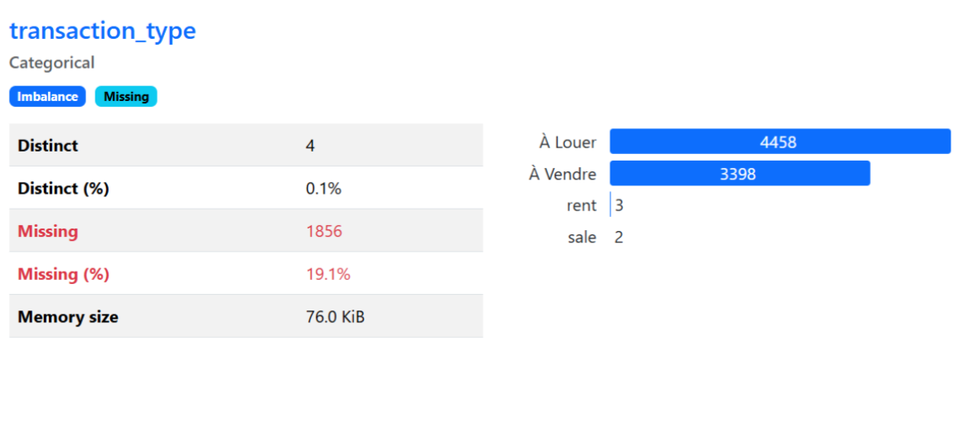

Slide 12
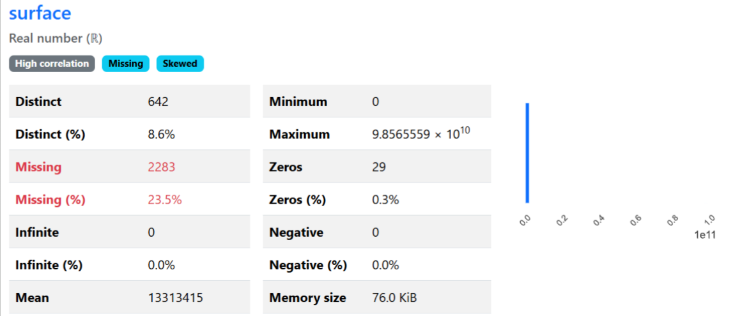

Slide 13
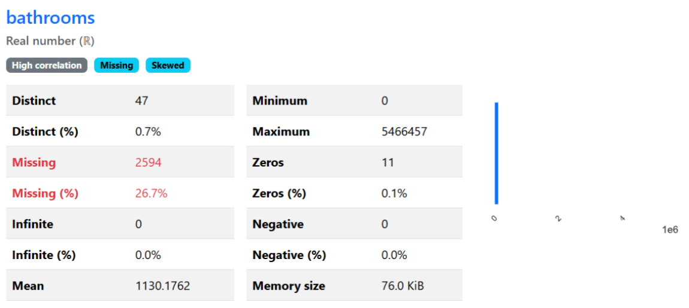

Slide 14
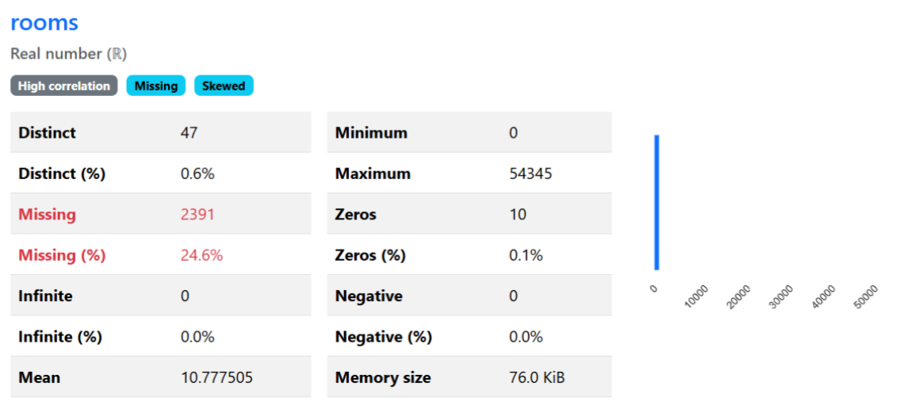

Slide 15
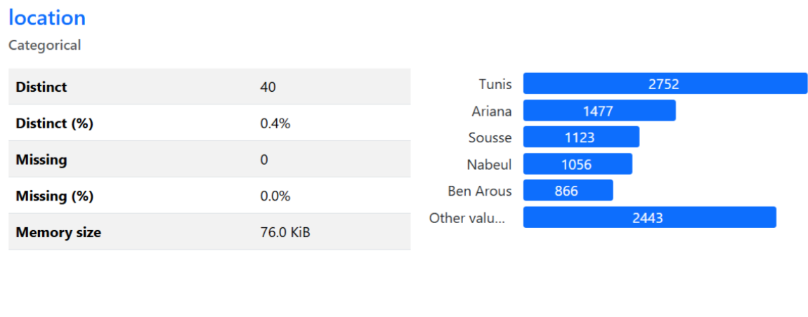

Slide 16
3. Préparation des données

Slide 17
Problèmes rencontrés
Valeurs manquantes
Villes écrites différemment (incohérences)
Outliers
Des nombres de chambres et de salles de bain allant jusqu’à 50.000 et 10^6

Slide 18
Solutions
Normalisation des villes
Normalisation de type de transaction
Drop des caractéristiques non nécessaires
Drop des lignes où ‘price’ est vide
Drop des lignes où ‘price’ n’est pas raisonnable selon ‘transaction_type’ (A louer / A Vendre)
Ajout d’une caractéristique ‘category’ extraite de l’URL ⇒ Cleaning par catégorie, car chaque catégorie a ses propres règles (en terme de nombre de chambres et de salles de bain, surface..)
Ajout d’une feature ‘log_price’ pour stabiliser la distribution des prix et permettre au modèle d’apprendre des relations plus cohérentes et proportionnelles

Slide 19
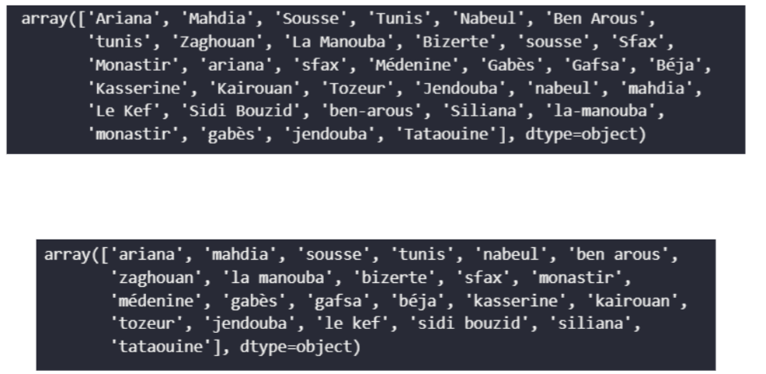
Avant et après cleaning du caractéristique ‘location’

Slide 20
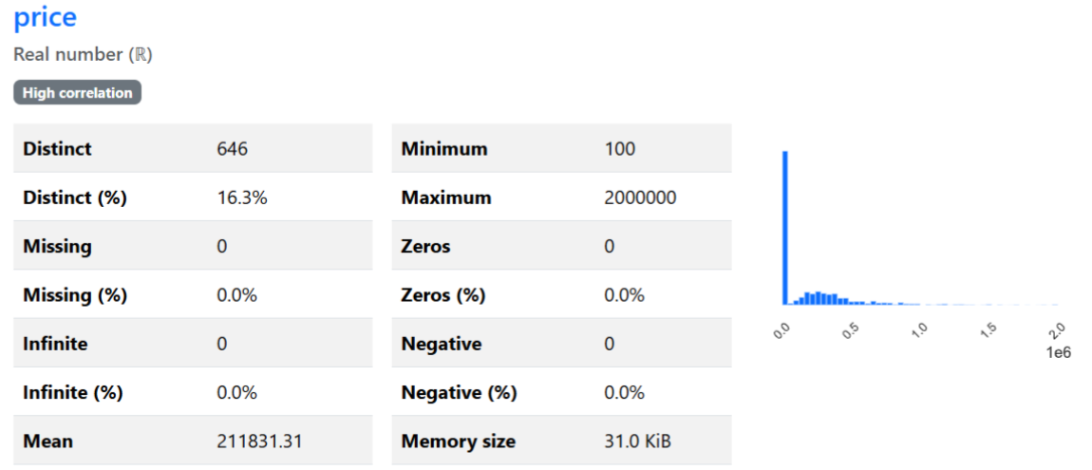

Slide 21
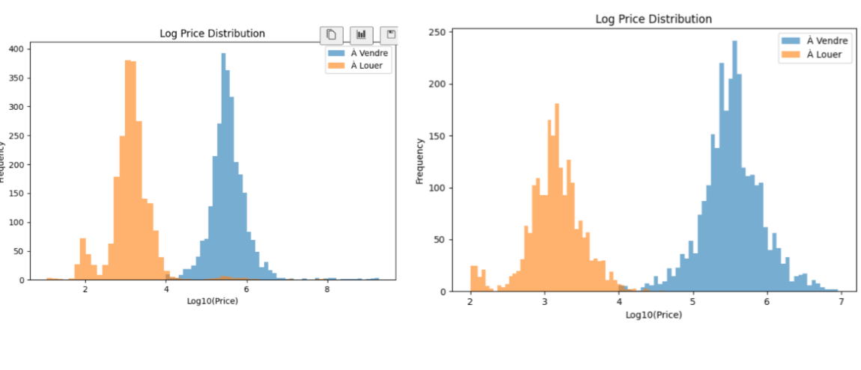
Avant vs Après suppression des valeurs aberrantes

Slide 22
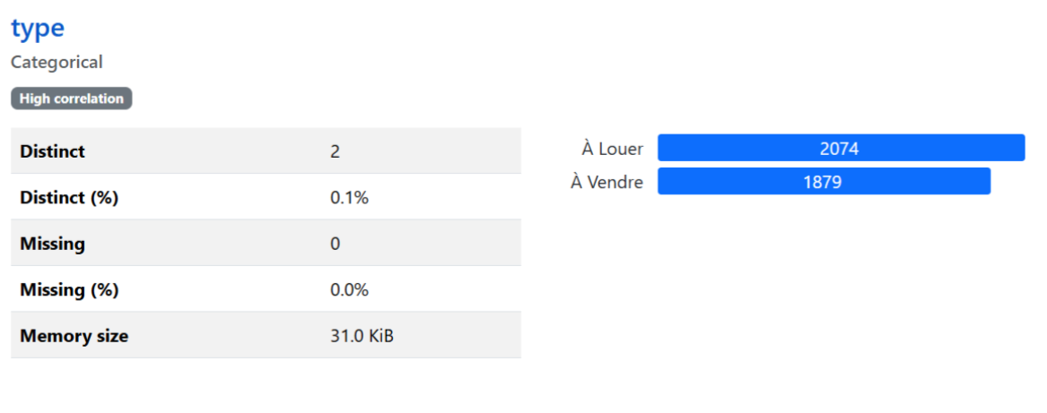

Slide 23
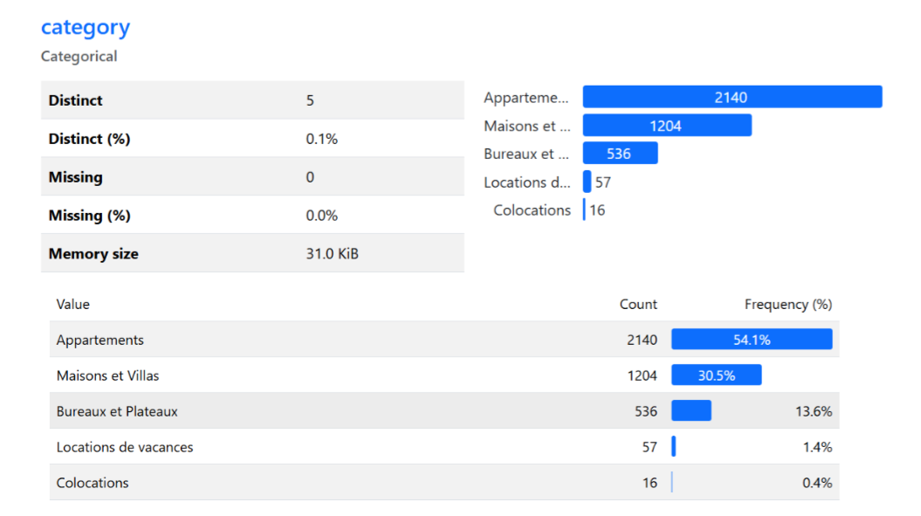

Slide 24
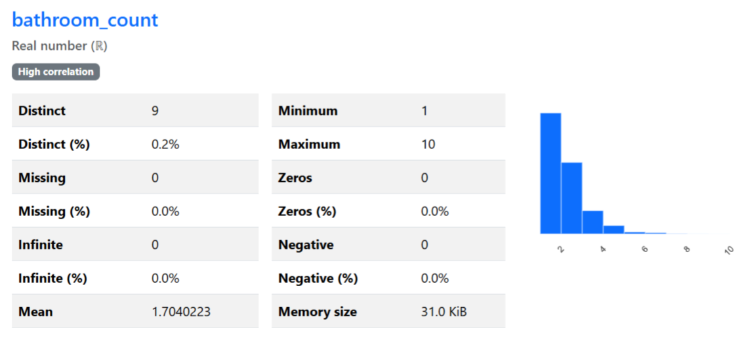

Slide 25
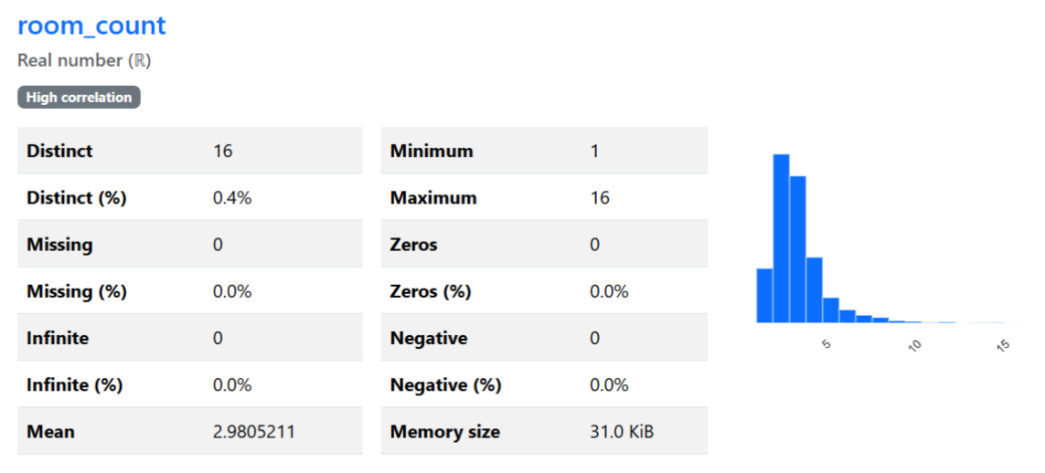

Slide 26
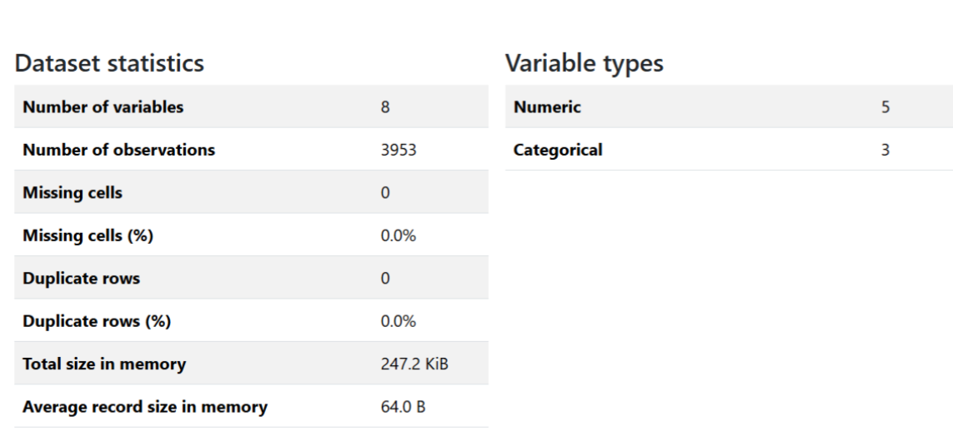
Aperçu de l'ensemble de données après le nettoyage

Slide 27
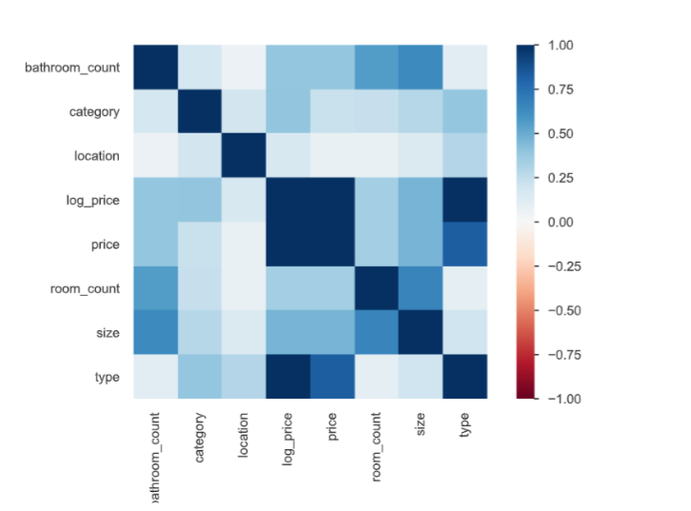

Slide 28
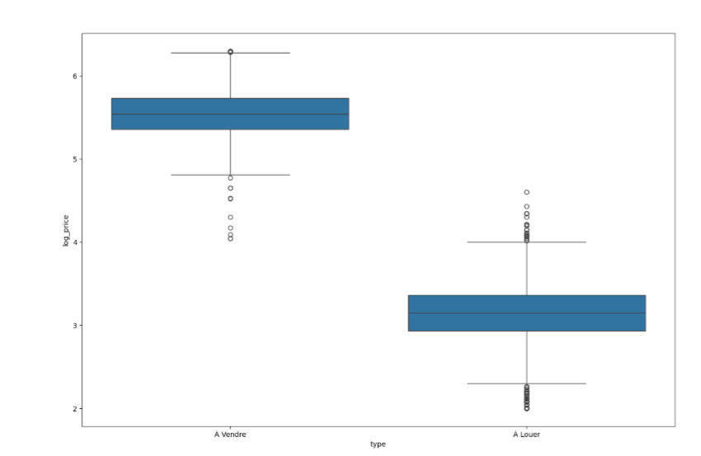

Slide 29
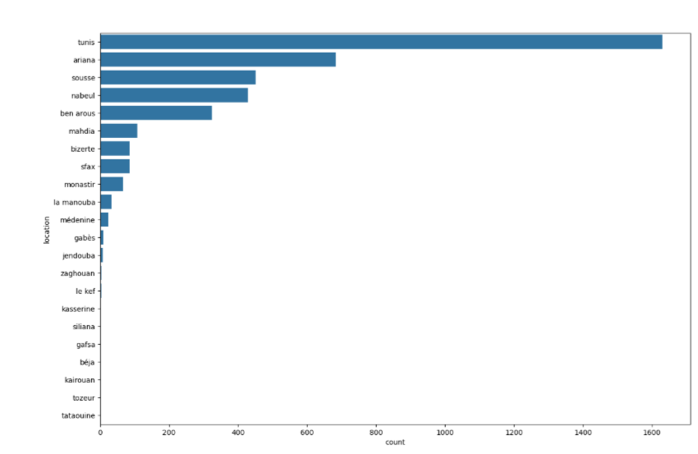

Slide 30
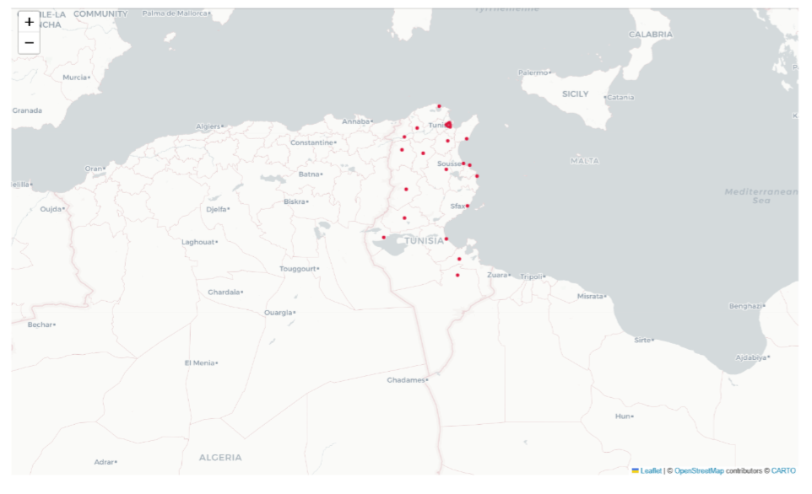

Slide 31
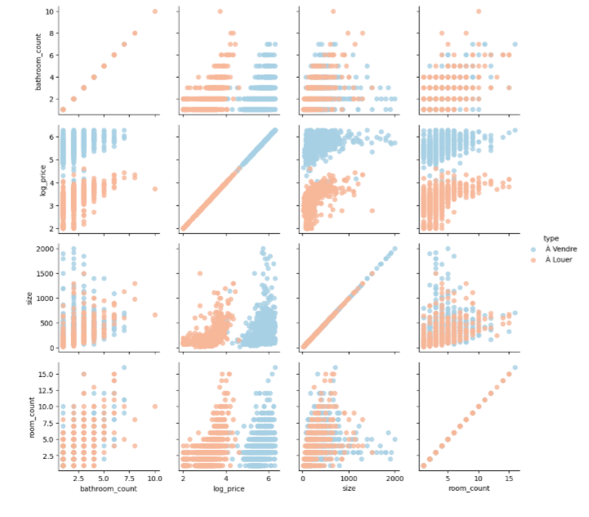

Slide 32
Feature Engineering

Slide 33

Objectif:
Enrichir le dataset avec des features pertinentes pour que le modèle capture mieux :
Relations entre surface, chambres, salles de bain
Valeur relative de la localisation
Indicateurs synthétiques comme luxury_score

Slide 34
Feature Engineering : Features numériques
room_bathroom_ratio = chambres / salles de bain
total_rooms = chambres + salles de bain
size_per_room = surface / chambres
bathroom_density = salles de bain / surface
size_x_rooms et size_x_bathrooms = interactions surface × nombre de pièces

Slide 35

Feature Engineering : Features qualitatives et synthétiques
is_premium_location : Tunis, Ariana, Ben Arous, La Manouba
is_upscale_location : Nabeul, Sousse, Monastir, Mahdia, Bizerte
luxury_score : combinaison pondérée de surface, pièces, salles de bain, localisation
property_tier : segmentation en standard, upscale, luxury

Slide 36
Catégories finales:
category, type, location, property_tier

Slide 37
4. Construction du modèle

Slide 38

Environnement et outils techniques
Langage: Python 3.13.0
IDE / Notebook : Jupyter Notebook / VSCode
Base de données / source : Tayara.tn (scraping via Beautiful Soup)
Frontend: ReactJS
Backend: Flask

Slide 39
1. Modèles linéaires

Slide 40
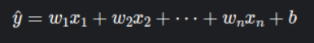
Linear Regression (Régression Linéaire)
Principe
Trouve la meilleure ligne droite qui passe par les données
La prédiction d'une régression linéaire s'écrit :
Avantages
Très rapide
Interprétable
Peu de données nécessaires
Pas d'overfitting : Modèle simple et généralisable
Hyperparamètres clés
fit_intercept : Calculer ou non le terme constant (b₀)
positive : Forcer tous les coefficients positifs
Inconvénients
Assume linéarité stricte :
Sensible aux outliers
Performance limitée
Pas d'interactions

Slide 41
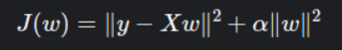
Ridge Regression (Régression Ridge)
Principe
La régression Ridge est une régression linéaire régularisée.
Elle ajoute une pénalité sur les coefficients pour éviter l’overfitting.
Sa formule de coût :
Avantages
Gère la multicolinéarité
Évite l'overfitting
Garde toutes les features
Rapide
Meilleure généralisationt
Hyperparamètres clés
alpha (α) : Force de la régularisation
fit_intercept : Calculer le terme constant
solver : Algorithme d'optimisation
'auto' 'svd' 'cholesky' ‘lsqr'
Inconvénients
Assume linéarité
Hyperparamètre à optimiser
Pas de sélection de features
Sensible au scaling

Slide 42
K-Neighbors Regressor (KNN)
Principe
Prédiction basée sur les K voisins les plus proches
Pour un nouveau point, trouve les K points similaires dans le dataset
Prédit la moyenne (ou moyenne pondérée) de leurs valeurs
Avantages
Capture les patterns complexes
Simple conceptuellement
Flexible
Pas d'entraînement
Inconvénients
Très lent en prédiction
Consomme beaucoup de mémoire
Malédiction de la dimensionnalité
Sensible au scaling
Hyperparamètres clés
n_neighbors (K)
weights : Pondération des voisins
p : Métrique de distance
algorithm : Structure de données pour recherche
'auto', ‘ball_tree' , 'kd_tree'

Slide 43
2. Modèles non linéaires

Slide 44
Arbre de Décision (Decision Tree)
Principe
Divise récursivement l’espace des features en régions rectangulaires.
À chaque nœud : choix de la variable et du seuil pour minimiser l’erreur.
Prédiction = moyenne des valeurs dans chaque feuille
Avantages
Interprétable et visualisable
Capture les relations non-linéaires
Pas besoin de normalisation
Très rapide
Hyperparamètres clés
max_depth : profondeur maximale
min_samples_split : min. d’échantillons pour diviser un nœud
min_samples_leaf : min. d’échantillons par feuille
Inconvénients
Tendance au sur-apprentissage
Instable (petits changements = grands impacts)
Moins performant que les ensembles

Slide 45
Random Forest (Forêt Aléatoire)
Principe
Ensemble d’arbres de décision entraînés sur des échantillons bootstrap
Prédiction = moyenne des prédictions de tous les arbres
“Wisdom of the crowd” réduit la variance
Avantages
Robuste au sur-apprentissage
Gère les données bruitées
Fournit l’importance des features
Parallélisable
Hyperparamètres clés
n_estimators : nombre d’arbres
max_depth : profondeur des arbres
max_features : nombre de features par split
min_samples_leaf : régularisation
Inconvénients
Moins interprétable qu’un seul arbre
Plus lent et plus gourmand en mémoire

Slide 46
Gradient Boosting
Avantages
Très performant sur données tabulaires
Capture relations complexes
Moins sensible aux outliers que RF
Flexibilité sur la fonction de perte
Principe
Arbres construits séquentiellement
Chaque nouvel arbre corrige les erreurs du précédent
Minimise une fonction de perte par descente de gradient
Hyperparamètres clés
n_estimators : nombre d’arbres
learning_rate : taux d’apprentissage
max_depth : profondeur
subsample : fraction d’échantillons par arbre
Inconvénients
Sensible au sur-apprentissage si mal paramétré
Plus lent (séquentiel)
Tuning minutieux nécessaire

Slide 47
XGBoost (eXtreme Gradient Boosting)
Avantages
Souvent le meilleur en compétitions
Plus rapide que Gradient Boosting classique
Régularisation L1/L2 intégrée
Gestion automatique des valeurs manquantes
Principe
Version optimisée et régularisée du Gradient Boosting
Techniques avancées : régularisation, pruning, parallélisation
Algorithme de splitting plus efficace
Gestion native des valeurs manquantes
Inconvénients
Beaucoup d’hyperparamètres à tuner
Peut être “overkill” pour des problèmes simples
Nécessite compréhension approfondie
Hyperparamètres clés
n_estimators : Nombre d’arbres
learning_rate : Taux d’apprentissage
max_depth : Profondeur des arbres
colsample_bytree : Fraction de features par arbre
reg_alpha / reg_lambda : Régularisation L1/L2

Slide 48
MLP (Réseau de Neurones)
Principe
Réseau de neurones artificiels organisés en couches
Chaque neurone applique : activation(weighted sum(inputs) + bias)
Apprentissage par rétropropagation du gradient
Peut approximer n’importe quelle fonction
Avantages
Peut capturer des relations très complexes
Flexible et adaptable
Bonne généralisation avec assez de données
Inconvénients
Nécessite beaucoup de données
Boîte noire (difficile à interpréter)
Sensible au scaling des features
Lent à entraîner
Instable (résultats variables)
Hyperparamètres clés
hidden_layer_sizes : Architecture (nombre et taille des couches)
activation : Fonction d’activation (relu, tanh)
alpha : Régularisation L2
learning_rate_init : Taux d’apprentissage initial

Slide 49
5. Évaluation

Slide 50
Métriques utilisées
Métriques utilisées
R²_log: coefficient de détermination dans l’espace log_price
RMSE_log / MAE_log : erreurs quadratique et absolue dans l’espace log_price
RMSE_actual / MAE_actual / MAPE : erreurs sur le prix réel, ajustées par type de transaction
Protocole
5-fold Cross-Validation : les données sont divisées en 5 parties, chaque partie servant de test à tour de rôle
Prédictions calculées sur log_price, puis transformées en prix réel
Correction de biais par type de transaction pour ajuster les prédictions

Slide 51
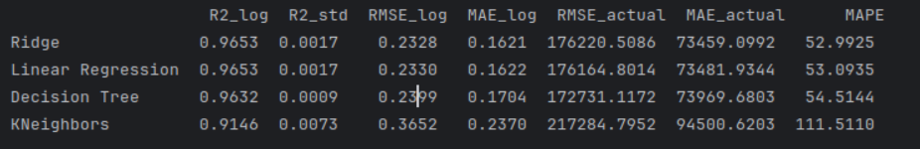
Comparaison des métriques pour les modéles linéaires

Slide 52
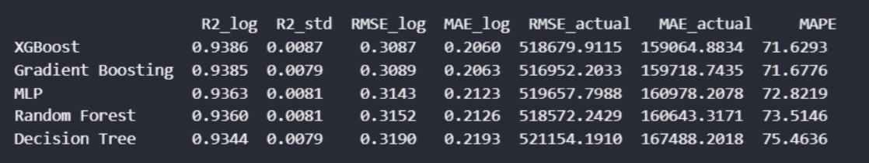
Comparaison des métriques pour les modéles non linéaires

Slide 53
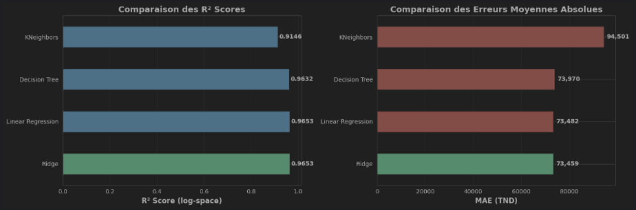
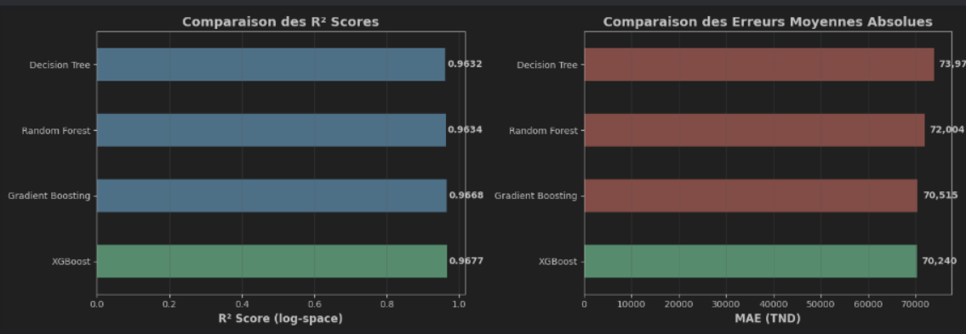

Slide 54
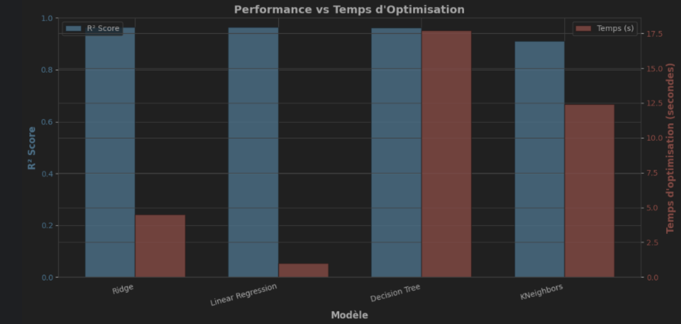
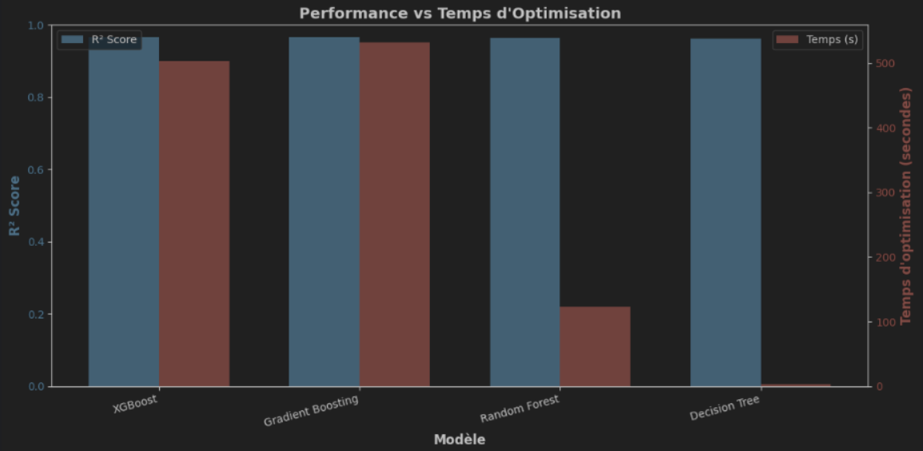

Slide 55
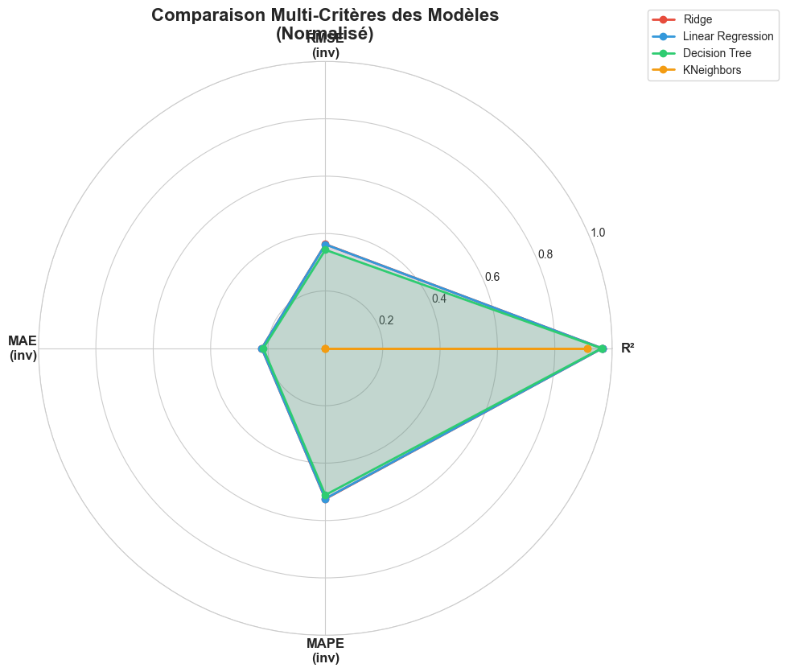
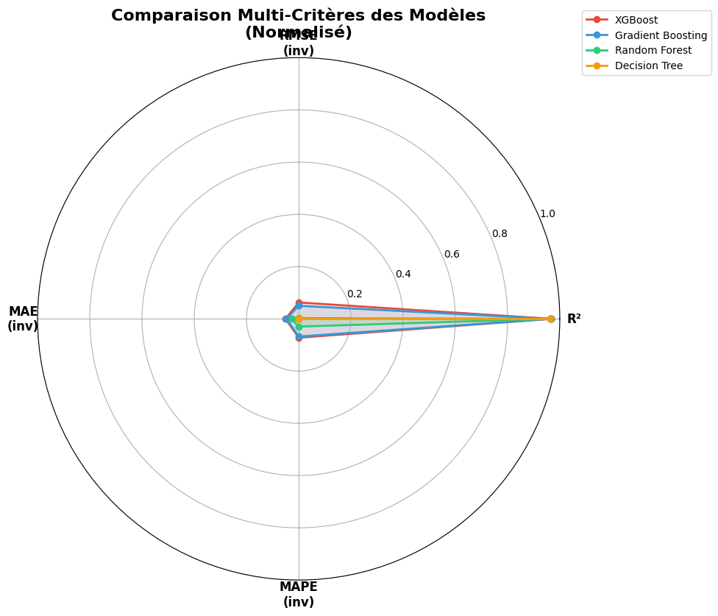

Slide 56
Le meilleur modéle selon les métriques:
XGBoost

Slide 57
6. Déploiement

Slide 58


Slide 59
7. Conclusion

Slide 60
Ce projet marque une réussite globale grâce à l’élaboration de modèles prédictifs fiables, validés par une méthodologie rigoureuse et facilement déployables. On a permis de combiner différentes approches pour couvrir l’ensemble du cycle machine learning.
Bref, il n’existe pas de meilleur modèle universel, chaque contexte impose son propre compromis.
Il n'y a pas de meilleur modèle universel, mais un modèle adapté à chaque contexte

Slide 61

MERCI POUR VOTRE ATTENTION!

